Slide 1
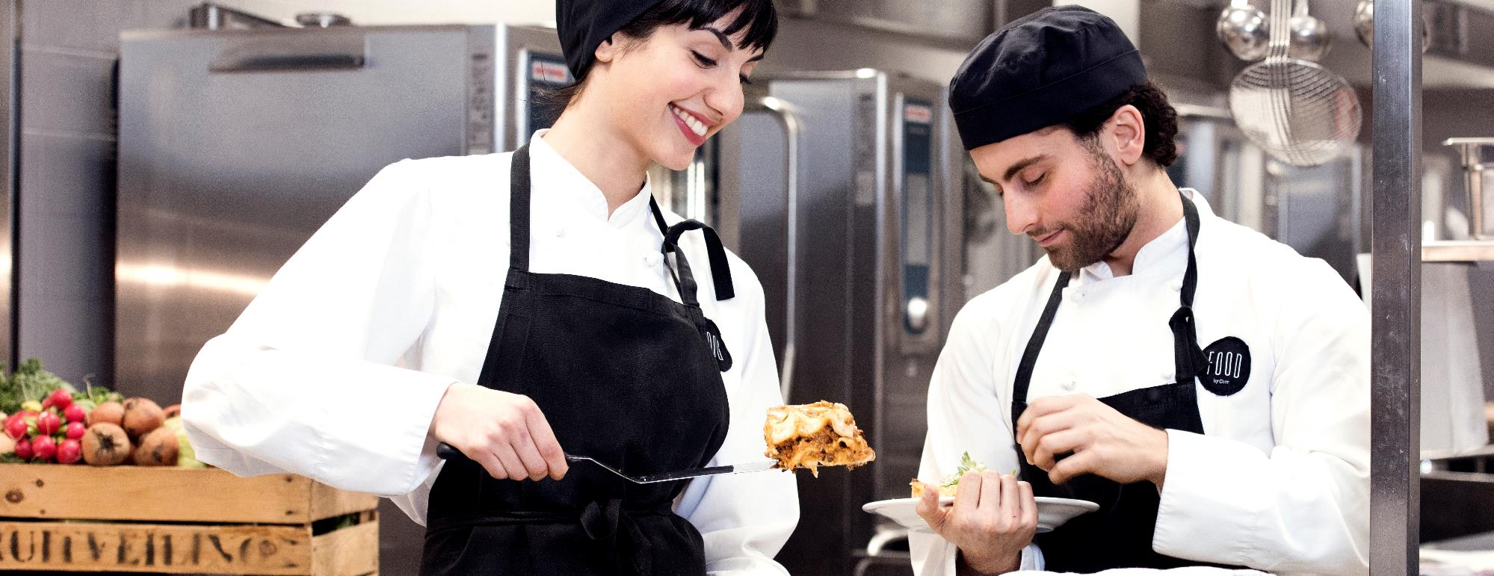
Opsummering /Analyse af kommentaerer ved Ministernes Marktenteri
Plats
BTU
Januar
2024
432 besvarelser
1578 kommentarer
Marktenteriet

Slide 2
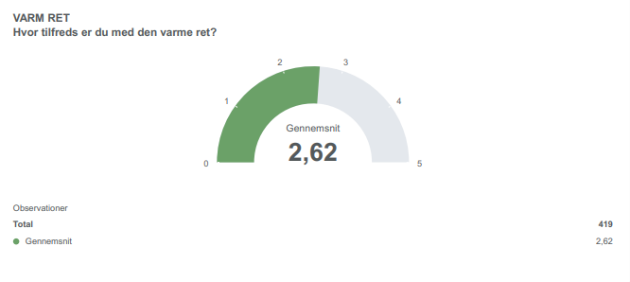
Den varme ret.
Analyse af kommentarer for den varme ret | Specifikke forbedringsforslag fra brugerne
Generelt: - Flere savner mere variation i menuen. - Mange oplever, at retterne mangler smag. - Der er for meget fokus på gryderetter og pastaretter. - Kødretter indeholder ofte for lidt kød. - Prisen er for høj i forhold til kvaliteten. - Maden er ofte for salt eller for krydret. - Flere ønsker mere simple retter med fokus på gode råvarer. | -Variér fiskeretten mere. - Sørg for, at ris, pasta og nudler er korrekt tilberedt. --Tilbered kødet ordentligt (ikke råt eller overstegt). - Brug mere krydderier og smag maden til. - Server mere grønt og mindre sovs. - Skilt maden bedre, så man kan se ingredienserne. - Sørg for, at der er nok mad til alle, også dem der kommer sent. - Hold fokus på "almindelig" mad og undgå for mange eksperimenter. - Tilbyd klassiske retter som tarteletter, frikadeller og biksemad. - Gør den varme ret mere miljøvenlig med mindre oksekød. - Fjern unødvendige ingredienser fra retterne. - Sørg for, at maden er varm og ikke lunken. - Brug mindre chilli og tilbyd det separat
Positive bemærkninger: - Nogle roser udvalget og variationen i menuen. - Andre er tilfredse med kvaliteten af retterne. - Flere oplever, at kantinen er blevet bedre de seneste måneder.
Coor forslag til handling
Central gennemgang af menuplaner for at sikre en større variation Mere smag i retterne Mulighed for gæsterne at smage til maden mere, smag station med chili saucer, etc Mere klassiske retter Fokus på at holde maden varm

Slide 3
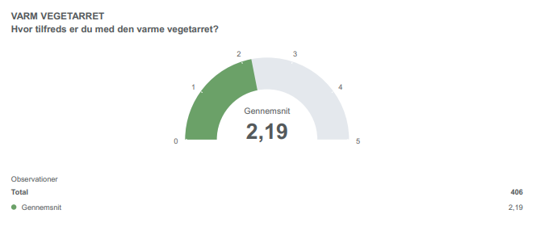
Vegetarret.
Analyse af kommentarer for varm vegetarret | Specifikke forbedringsforslag fra brugerne
Variation: - Flere efterlyser mere variation i de vegetariske retter, da de ofte kan være gentagne og kedelige. Smag: - Flere synes, at vegetarretterne mangler smag og krydderi. Mæthed: - Nogle oplever, at vegetarretterne ikke er mættende nok. Ingredienser: - Flere ønsker mere fokus på friske grøntsager, bælgfrugter og fermenteret mad. Protein: - Nogle savner mere protein i vegetarretterne. Lighed med kødretter: - Nogle vegetarretter er for lig kødretterne, bare uden kødet. Flere ønsker mere kreative og unikke vegetariske retter. Tydelig mærkning: - Veganere og personer med allergier ønsker mere tydelig mærkning af vegetarretterne, så de kan se, om de kan spise dem. | Forslag til forbedringer: - Mere variation i vegetarretterne. - Mere smag og krydderi i vegetarretterne. - Flere vegetariske retter med protein. - Mere fokus på friske grøntsager, bælgfrugter og fermenteret mad. - Tydeligere mærkning af vegetarretterne. - Flere kreative og unikke vegetariske retter. - Tilbyd en vegetardag om ugen.
Positive tilbagemeldinger: - Flere synes, at vegetarretterne er et godt supplement til den varme ret. - Nogle roser kantinens brug af krydderier i vegetarretterne. - flere synes, at grøntsagsbøfferne er gode. - Nogle oplever, at vegetarretterne er bedre end kødretterne. | Negative tilbagemeldinger: - Flere er utilfredse med udvalget af vegetariske retter. - Nogle synes, at vegetarretterne er for simple og kedelige. - Nogle synes, at vegetarretterne er for dyre. - Nogle vegetarretter er for lig kødretterne.
Eksempler på specifikke tilbagemeldinger: "Det er lækkert med et vegetarisk alternativ til den varme kødret." "Varmeretterne er sjældent substitut til det almindelig varme ret." "Vegetarretten er ALTID det samme som kødretten, men bare vegetarisk." "Som veganer er det ofte uvist hvad der er i vegetarretten." "Det kunne være rart med vegetaralternativer, der ikke indeholder æg." "Bliv gerne ved med at bruge mange krydderier og lave den medium stærk." "Der mangler protein og egentlige retter med flere ingredienser og smage." "Mere brug af kokosmælk fremfor alm mælk i vegetarretter." "Virkelig fin kvalitet. Jeg er ikke vegetar, men jeg spiser meget ofte vegetarretten." "Fantasiløst, kedeligt og manglende variation." "Gerne mindre og mere enkelt f.eks. små grøntsagstærter."
Coor forslag til handling
Central menuplanlægning af vegetar retter Inspirations dage for personalet omkring vegetar retter, vegetar konsulenter Bedre selvstændige vegetar retter, skal ikke være en ”vegetar udgave” af den varme ret. Mere proteiner i vegetar retterne Bedre skiltning af vegetar retter

Slide 4
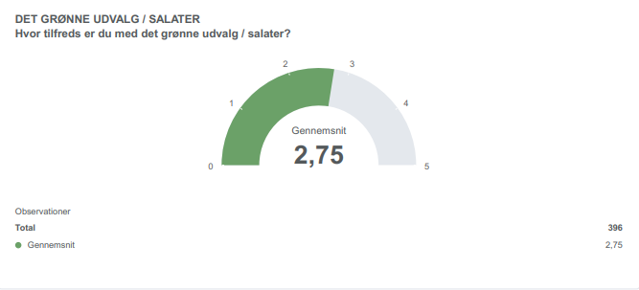
Grønne udvalg/salater
Analyse af kommentarer for grønne udvalg/salater | Specifikke forbedringsforslag fra brugerne
Kedelig og ensformig: - Der er for ofte de samme salater, og de er ofte kedelige og uinspirerede. - For mange tunge ingredienser: Salaterne er ofte fyldt med pasta, kartofler, bønner og rodfrugter, hvilket gør dem tunge og dyre. Mangler variation: - Der mangler variation i salaterne, både i ingredienser og sammensætning. - For meget dressing: Der er ofte for meget dressing på de blandede salater. Dårlig præsentation: - Salaterne ser ofte indbydende ud. | Flere grønne salater: Der er behov for flere friske, grønne salater uden for mange tunge ingredienser. Mere simpelhed: Salaterne skal være mere simple og bestå af færre ingredienser, der passer sammen. Mulighed for at blande selv: Der skal være mere mulighed for at blande sin egen salat. Bedre skilte: Der skal være bedre skilte med information om salatens indhold. Færre rester: Salaterne skal ikke bestå af rester fra tidligere dages retter. Flere vegetariske proteinkilder: Der skal være flere vegetariske proteinkilder i salaterne, f.eks. linser og kikærter. Friskere grøntsager: Grøntsagerne skal være friskere og mere indbydende. Tilbyd et bredere udvalg af salater, både med hensyn til ingredienser og sammensætning. Sørg for, at der altid er friske, grønne salater tilgængelige. Giv kunderne mulighed for at blande deres egen salat. Sørg for, at der er tydelige skilte med information om salatens indhold
Andre bemærkninger - Nogle synes, at salaterne er for dyre. Andre synes, at der er for meget salt i maden. Nogle er allergiske over for bestemte ingredienser, f.eks. nødder, og ønsker bedre information om salatens indhold.
Coor forslag til handling
Bedre skiltning om salaternes indehold Lettere salater, Bedre variation af salater, dog stadigvæk følge årstiderne

Slide 5
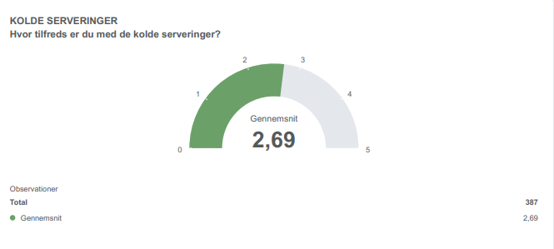
Kolde serveringer.
Analyse af kommentarer for kolde serveringer | Specifikke forbedringsforslag fra brugerne
Overordnet: Der er en bred vifte af meninger om de kolde serveringer i kantinen. Nogle er tilfredse med udvalget og variationen, mens andre finder det kedeligt, uinspirerende og uspiseligt. Der er et generelt ønske om mere klassisk pålæg, som f.eks. æg, ost, kartofler, tunsalat og roastbeef. Flere efterspørger vegetariske og veganske alternativer. Kritikpunkter inkluderer: For meget mayo og dressing, mærkelige kombinationer, for lidt variation, genbrug af rester, og at pålægget ikke er frisklavet. Der er også ros til præsentationen af de kolde serveringer, og at der tages hensyn til madspild. | Tilbyd et fast sortiment af klassisk pålæg, som f.eks. æg, ost, kartofler og tunsalat. Udvid udvalget af vegetariske og veganske alternativer. Sørg for, at der altid er et par forskellige typer fisk på menuen. Server ost hver dag. Varier udvalget af pålæg mere. Brug mindre mayo og dressing. Server pålæg og topping separat. Sørg for, at der er nok mad til alle. Forbedre skiltningen af indholdet af de kolde serveringer.
Andre bemærkninger Udvalg: Flere ønsker et mere klassisk udvalg af pålæg. Flere vegetariske og veganske alternativer. Mere fisk. Ost hver dag. Hummus hver dag. Variation: Flere efterspørger mere variation i udvalget. Ikke for mange gentagelser. Ikke for mange "eksperimenterende" retter. Kvalitet: Pålægget skal være frisklavet. Kødpålæg skal være af god kvalitet. Mindre fedt og mayo. Anretning: Pålæg og topping skal serveres separat. Mindre pynt.
Coor forslag til handling
Mindre mayo i de kolde serveringer Mere klassiske serveringer Mulighed for gæsterne at smage til maden mere, smag station med chili saucer, etc

Slide 6
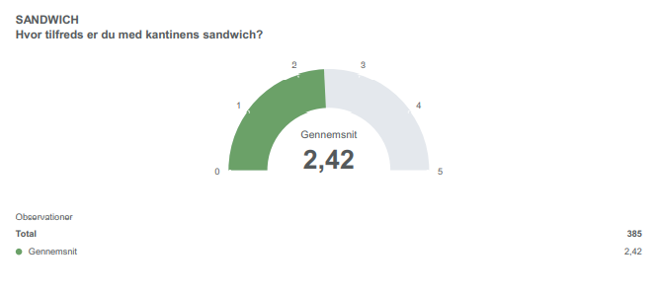
Sandwich
Analyse af kommentarer for Sandwich | Specifikke forbedringsforslag fra brugerne
Generelt: For meget brød: Flere personer synes, at der er for meget brød i forhold til fyldet. De ønsker enten mindre brød eller mere fylde. For lidt fyld: Mange af de tilbagemeldinger, du har modtaget, nævner, at der er for lidt fyld i sandwichene. Dette gælder både for kød, pålæg og grøntsager. Dårlig kvalitet: Nogle personer synes, at kvaliteten af sandwichene er blevet dårligere over tid. De nævner bl.a., at brødet er tørt, at der er for meget mayonnaise, og at fyldet er kedeligt. Pris: Flere personer synes, at sandwichene er for dyre, især i forhold til mængden af ​​fyld. Udsolgt: Sandwichene er ofte udsolgt, især hvis man kommer sent i kantinen. | Mere variation: Der er et ønske om mere variation i udvalget af sandwich. Flere personer savner klassiske sandwich som skinke og ost, kylling og bacon, og tun. Groft brød: Mange personer ønsker grovere brød, f.eks. rugbrød. Mindre mayonnaise: Flere personer synes, at der er for meget mayonnaise i sandwichene. Bedre vegetariske alternativer: De vegetariske sandwich er ofte kedelige og mangler fylde. Der er et ønske om mere protein i de vegetariske sandwich. Skær sandwichene over Flere personer ønsker at sandwich bliver skåret over, så der er nemmere at spise.
Coor forslag til handling
Tilbyde groft brød som et alternativ til foccacia. Reducer mængden af ​​mayonnaise i sandwichene. Forbedr de vegetariske sandwich ved at tilføje mere protein og fylde. Overvej at tilbyde sandwich i forskellige størrelser.

Slide 7
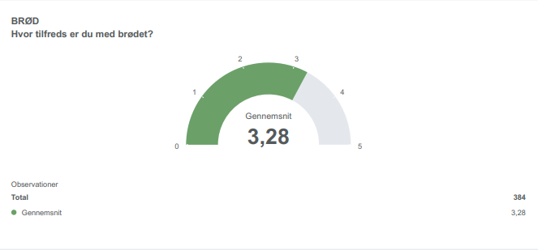
Brød
Analyse af kommentarer for Sandwich | Specifikke forbedringsforslag fra brugerne
Generelt: Der er en del forskellige meninger om brødet. Flere ønsker mere variation og friskhed. | Mere variation i brødtyper, f.eks. focaccia, surdejsbrød, fuldkornsbrød og glutenfrit brød. Sørg for friskbagt og saftigt rugbrød. Skiltning af brødtyper. Tilbyd smør ved siden af bollerne. Blødkogte æg og Nutella som tilbehør til morgenbollerne. Fokus på mere smag og lavere priser
Positive kommentarer Flere roser brødets smag og kvalitet. Dejlige morgenboller og rugbrød. Fint udvalg af brød. Godt rugbrød og lyst brød. Focaccia og olivenbrød er populært. | Negative kommentarer Rugbrødet er ofte tørt. Begrænset variation i brødtyper. For dyrt i forhold til kvalitet. Tynde skiver af lyst brød. Manglende morgenbrød og pålæg. Kedelig præsentation og mangel på skiltning.
Coor forslag til handling
Flere slags brødtyper i løbet af en uge Fokus på morgenbrød og mængde Bedre skiltning omkring brød typer Nye opskrifter for rugbrød

Slide 8
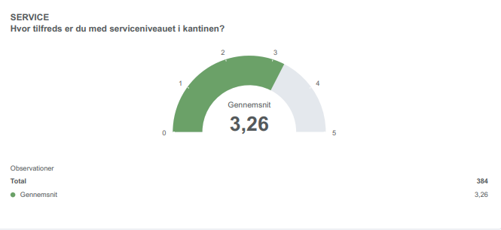
Service niveuet i kantinen
Analyse af kommentarer for Service niveauet | Specifikke forbedringsforslag fra brugerne
Generelt: Der er en del utilfredshed med kantinens service og mad. De mest almindelige kritikpunkter er: Personalet er ofte uvenligt, uhøfligt og imødekommende. Der er lange køer ved både bestilling og betaling. Maden er kedelig, dyr og af lav kvalitet. Der mangler ofte mad og drikkevarer. Kantinen er beskidt og rodet. | Ansæt venligt og servicemindet personale. Sørg for at personalet taler dansk eller engelsk. Hold kantinen ren og ryddelig. Reparer eller udskift defekte betalingsautomater. Opsæt flere betalingsmuligheder. Sørg for at bordene bliver tørret af og gulvet bliver fejet/vasket regelmæssigt. Skab en mere hyggelig og indbydende atmosfære i kantinen Investere i bedre udstyr og inventar.
Positive kommentarer Det er positivt at se, at der også er ros til kantinen. Nogle kunder fremhæver f.eks. personalets venlighed, friskheden af salatbaren og den hyggelige atmosfære. De gør deres bedste, i dårlige omgivelser | Negative kommentarer Mange taler ikke dansk eller engelsk Personale ofte stressede og irritable Bordene bliver ikke tørret af i løbet af frokosten Gulvet i serverings område ofte beskidt
Coor forslag til handling
Personalet er dansk eller engelsk talende. Afholde et møde med personalet for at drøfte feedbacken og finde løsninger på de nævnte problemer. Personale skal gennemgå en intern service kursus i løbet af Q1 2024 Ombygning af kantine området kommer klart til at bidrag til at service oplevelsen bliver bedre.

Slide 9
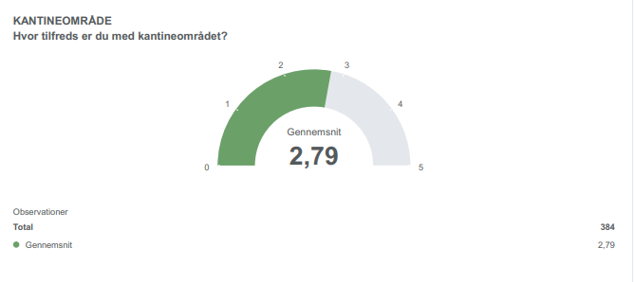
Kantine området
Analyse af kommentarer for Kantine området | Specifikke forbedringsforslag fra brugerne
Generelt: Temperatur: Den mest almindelige klage er, at kantinen er alt for kold. Dette gælder både om vinteren og sommeren. Kø: Der er ofte lange køer til både maden og betalingen. Flere mener, at indretningen af kantinen forårsager disse køer. Atmosfære: Kantinen beskrives ofte som kedeligt, koldt og sterilt. Flere ønsker en mere hyggelig atmosfære. Plads: Kantinen er for lille til antallet af brugere, og der er ikke plads nok til at bevæge sig rundt. Betaling: Der er ofte problemer med betalingsautomaterne, hvilket skaber endnu mere kø. Mad: Der er generelt tilfredshed med maden, men flere ønsker mere variation | Skru op for varmen! Gør noget ved køerne: Omstrukturere indretningen af kantinen. Flere kasser/betalingsstandere. QR-koder til betaling. Gør kantinen mere hyggelig: Planter, farver, kunst. Bedre belysning. Musik. Mere plads: Udvid kantinen. Udnyt pladsen mere effektivt. Færre problemer med betalingsautomaterne: Flere betalingsstandere. Bedre vedligeholdelse.
Yderliggere bemærkninger Flere brugere nævner, at de foretrækker at spise på kontoret eller i kantinen på 1. sal, da disse steder er mere hyggelige.
Coor forslag til handling
Der er et stort behov for at forbedre forholdene i kantinen. De mest presserende problemer er temperaturen, køerne og atmosfæren. Der er en række forslag til forbedringer, som kan implementeres for at gøre kantinen til et mere behageligt sted at spise frokost.

Slide 10
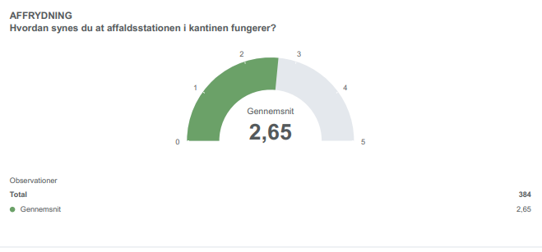
Afrydningen
Analyse af kommentarer for Afrydnings område | Specifikke forbedringsforslag fra brugerne
Generelt: Placering af skraldespande: Flere brugere mener, at skraldespandene bør stå først i afrydningsområdet, så man kan skrabe rester af tallerkenen af, inden man sætter den. Antal skraldespande: Der er behov for flere skraldespande til restaffald, da den nuværende ene spand ofte er overfyldt. Affaldssortering: Der er behov for bedre skiltning og flere affaldsbeholdere til forskellige typer affald, så folk kan sortere mere effektivt. | Flyt skraldespandene til at stå først i afrydningsområdet. Placer flere skraldespande til restaffald. Opsæt flere affaldsbeholdere til forskellige typer affald (f.eks. papir, plastik, glas, metal). Forbedre skiltningen af affaldsbeholderne
Yderliggere bemærkninger Flere brugere nævner, at de er frustrerede over, at folk ikke sorterer affaldet korrekt. Nogle brugere er tilfredse med den nuværende situation.
Coor forslag til handling
Der skal ses på muligheder at opstille flere skraldespande samt bedre skiltning. Skal også være en del i ombygnings projektet

Slide 11
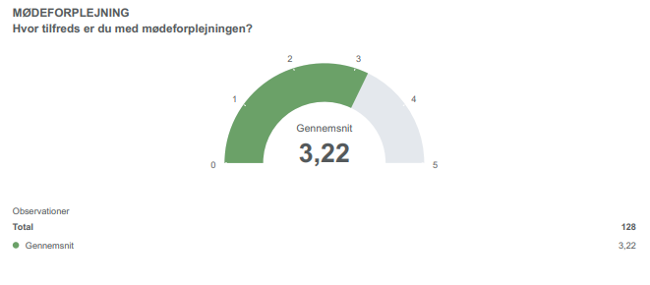
Mødeforplejning
Analyse af kommentarer for Mødeforplejning | Specifikke forbedringsforslag fra brugerne
Generelt: Der er en del kritik af mødeforplejningen, både når det gælder kvalitet, pris og service. Kvalitet: Trekantsandwiches er dyre og smager ikke godt. Smørrebrød mangler salt og peber. Frugtskålene indeholder smagløse meloner og andre eksotiske frugter om vinteren. Små sandwiches er tørre, små og ikke lækre. Kaffen er ofte lunken. Kagerne ser ikke altid pæne ud. Croissanter og småkager er kedelige og dyre. Smagen/kvaliteten/servicen matcher ikke prisen. Variation i smørrebrød er ikke i orden. Pris: Mødeforplejningen er generelt for dyr.. Prisen på kaffe er for høj. Prisen på sandwiches er dyrere som mødeforplejning end i kantinen. Service: Der er ofte fejl ved leveringen af mødeforplejning. Det er besværligt at bestille mødeforplejning. Bestillingssystemet er uoverskueligt. Det er vanskeligt at komme i kontakt med kantinen uden for normal åbningstid. Opdækning og afrydning fejler ofte. Forplejningen bliver leveret det forkerte sted. Forslag til forbedringer: Tilbyd friskere og mere varieret mad. Sænk priserne. Forbedre servicen. | Gør bestillingssystemet mere brugervenligt. Sørg for, at forplejningen bliver leveret til det rigtige sted. Kaffen er ofte lunken. Bedre sandwich til mødeservice
Positive kommentarer Smørrebrødet er godt. Kaffen er god, når den er varm. Det er tilfredsstillende. Mødeforplejningen er generelt fint.
Coor forslag til handling
Bestilling systemer, der er flere i husene, og Coor er i gang med opdatering af systemet. Der mangler opdatering af priser på eksterne systemer

Slide 12
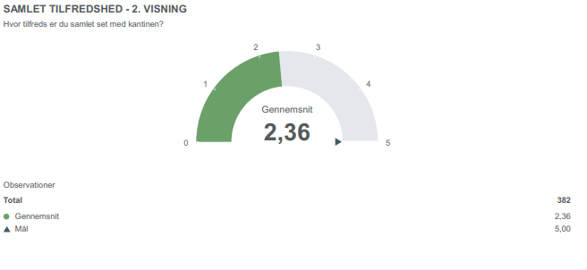
Samlet tilfredshed Generelt
Analyse af kommentarer for Samlet tilfredshed Generelt | Specifikke forbedringsforslag fra brugerne
Prisniveauet er for højt i forhold til kvaliteten af maden. Betaling pr. vægt er upopulært, da det ofte fører til høje priser for simple retter. Der er for lidt variation i udvalget, og maden er ofte kedelig og smagløs. Vegetariske retter er ofte dyrere end kødretter, og der er ikke altid et bredt udvalg. Kødretter indeholder ofte for meget fedt og kød. Køerne ved betalingsautomaterne er for lange. Der er mangel på håndsprit. Hjemmesiden og appen er ikke opdateret. | Sænk priserne. Indfør en fast pris pr. tallerken. Tilbyd mere varieret mad med mere smag. Udvid udvalget af vegetariske retter. Tilbered maden med mindre fedt. Sørg for, at der er håndsprit tilgængeligt. Opdater hjemmesiden og appen. Specifikke ønsker: Mere pesto ved dressing stationen. Flere normale retter i stedet for vegetarretter. Mulighed for at købe halal kød. Mere simple retter med fokus på smag og kvalitet. Færre ingredienser i både varme og kolde retter. Mere variation i salaterne. Flere "fredagsretter" a la byg-selv-burgere, stegt flæsk, pizza o.l. Chiagrød til morgenmaden. En "lun" ret hver eller hver anden dag. "Junk food" om fredagen. Stop med at pynte vegetarvenlige retter med kød.
Coor forslag til handling
Fokus på opdatering af menuer og hjemme side. Håndsprits dialog med huset, ikke en del af kantine løsningen Og alle de øvrige punkter der er nævnt tidligere,

